Slide 1
жалпы білім беретін пәндерден
«Арқалық политехникалық колледжі» КМҚК
апталық
24.02 – 2.03.2020 ж

Slide 2
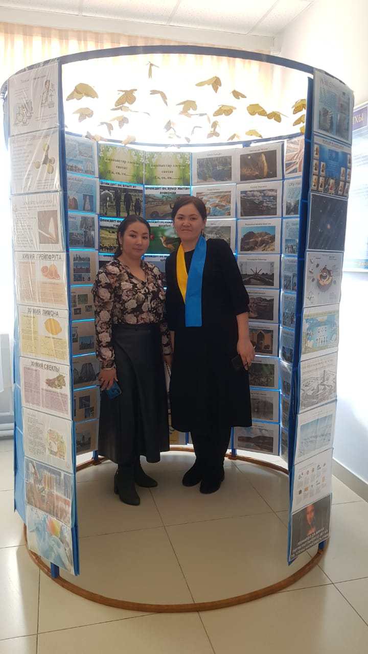
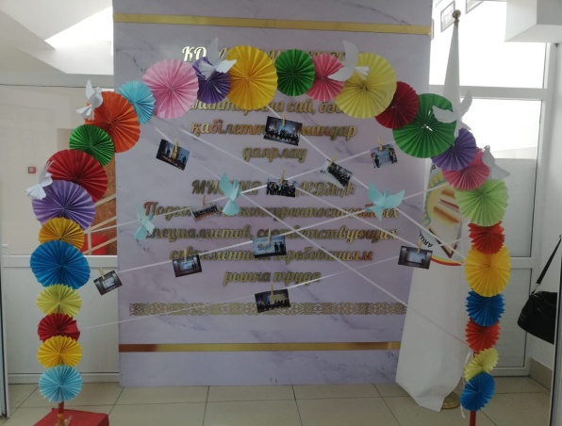
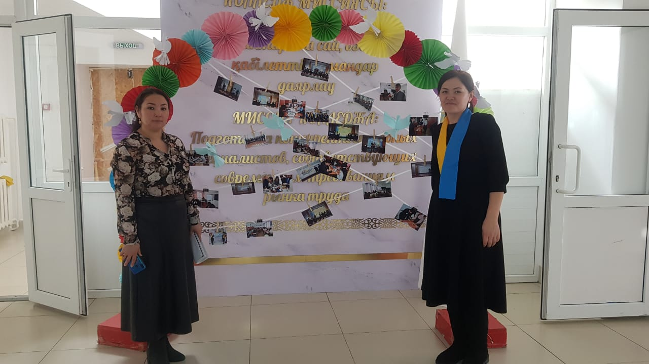
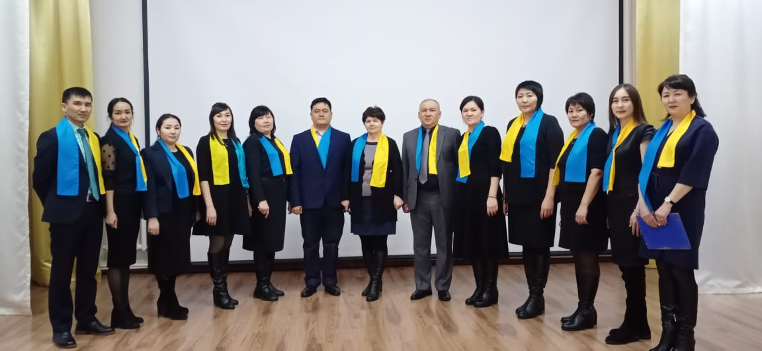
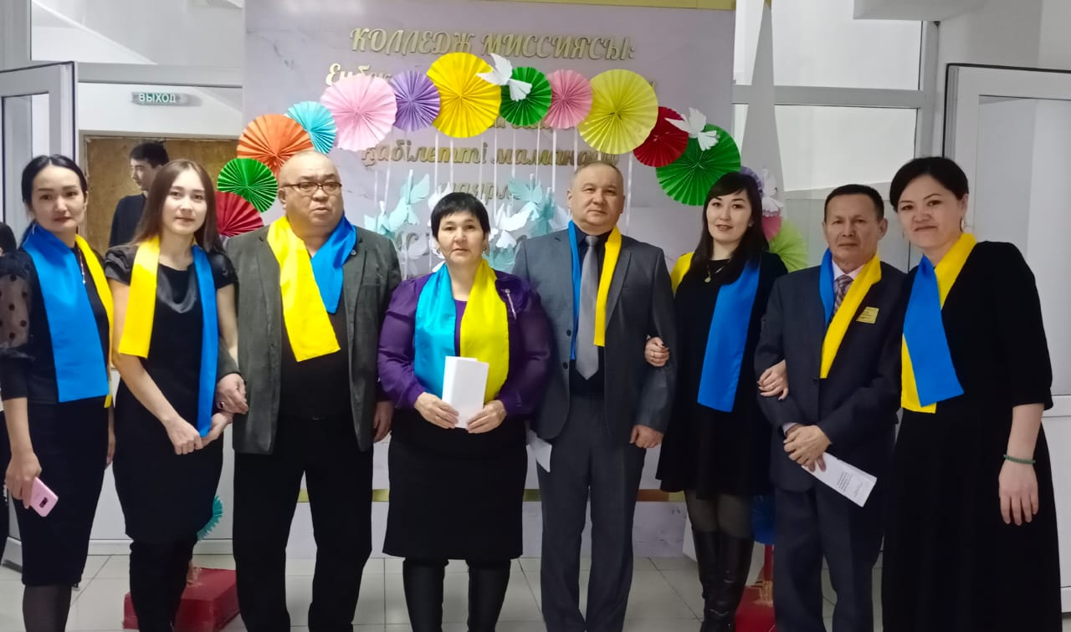
Тақырыбы: «Ғылым өмірге қызмет етеді»
Мақсаты:
Оқытудың жаңа технологияларын қолданып, білім алушылардың танымдық белсенділігін көтеру;
Колледждегі жалпы білім беретін пәндердің кәсіби шығармашылығын таныту
Білім алушыларға жан-жақты білім бере отырып, пән бойынша іс-шаралар сапасын арттыру

Slide 3
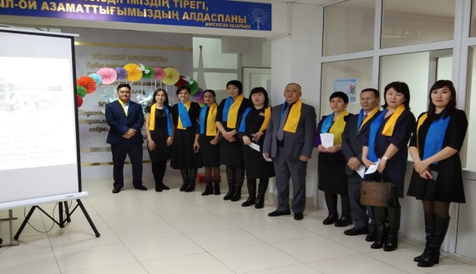
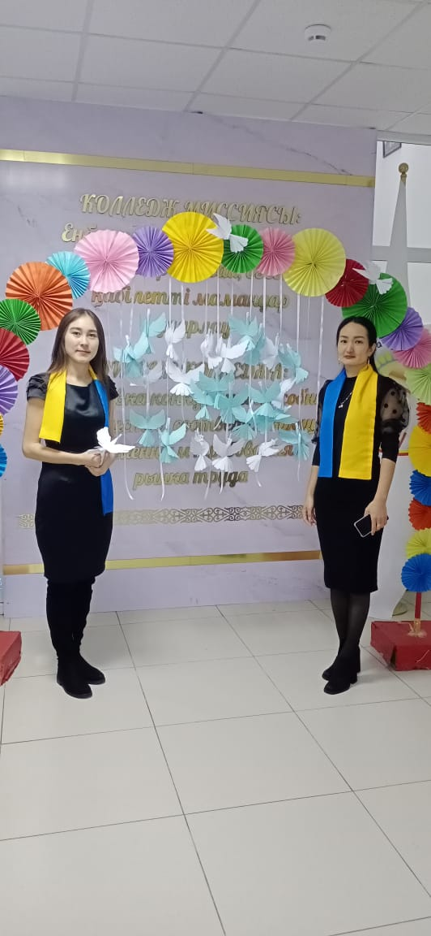
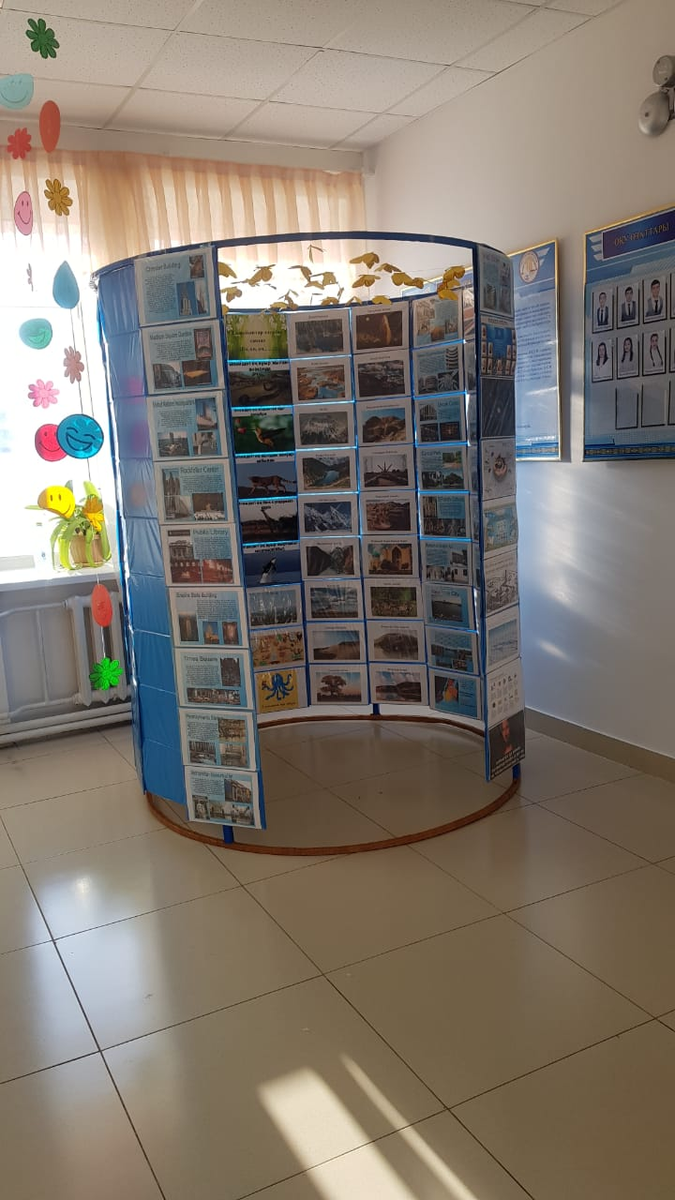
«Ғылым өмірге қызмет етеді»
тақырыбындағы жалпы білім
беретін пәндер апталығының бағдарламасы
№ | Атқарылатын жұмыс түрі | Тобы | Күні Уақыты | Өтетін орны | Жауаптылар
1 | Апталықтың ашылуы | Барлық топтар | 24.02.2020 8:00- 9:50 | 1 этаж фойе Мәжіліс залы | ТӘК құрамы
2 | «Білімді ұрпақ , заманауи ұстаз зияткерлік талап» Пәндік көрме | Барлық топтар | 24.02 -02.03.2020 | 1 этаж фойе | ТӘК құрамы
3 | «Халықтар тілі - ел ынтымағы» Тіл шебері | 1-2 курстар | 24.02.2020 14:30 | Мәжіліс залы | Каражигитова Д.Т Саламатова А.Қ
4 | «Молекула модельдерін жасау» Химия пәнінен ашық зертханалық сабақ | ПК-16 тобы | 25.02.2020 10.00 | 22 кабинет | Тургаев Б.Б
5 | «Физика әлеміне саяхат» сайыс | ОП-17, П-11 | 26.02.2020.14:00 | 26 кабинет | Шакенов Ж.Н
6 | Математика және информатика пәндерін Ақыл –ой гимнастикасы | 1 курстар | 26.02.2020 16:00 | Мәжіліс залы | Еденова И.Е Бекеева Д.Х
7 | Тура төменнен қабылдау жоғарыдан беру Дене тәрбиесі пәнінен ашық сабақ | ОП-17 тобы | 27.02.2020 10:00 | Спорт зал | Агибаев Р.М
8 | «Кім мықты» Ер балалар арасында көңілді мәре ойыны | 1-2 курстар | 27.02.2020 14:00 | Спорт зал | Дене тәрбиесі оқытушылары
9 | «Ұлы дала тарихына саяхат» Жас оқытушылар мен белсенді білім алушылардың арасында квест ойыны | Жас оқытушылар және білім алушылар | 27.02.2020 14:30 | Мәжіліс залы | Бисенгалиева А.Г Токаева Э.М
10 | География пәнінен ашық сабақ «Дүние жүзілік шаруашылық» | ОП-17 тобы | 28.02.2020 10:00 | 26 кабинет | Жұман А.А
11 | «Асыл сөзді іздесең Абайды оқы» Абай 175 жылдығына арналған колледжішілік байқау | 1-2 курс топтары | 28.02.2020 14:30 | Мәжіліс залы | Жиенбаева С.А Балмашева Б.К «Art_team» АРК
12 | Апталықты қорытындылау | Барлық топтар | 02.03.2020:09:50 | Мәжіліс залы | ТӘК құрамы
Көгершін әкелген
бағдарламалар
“Қызыққа толы бөлме”
суреттер көрмесі

Slide 4
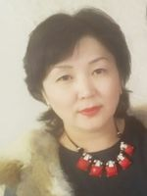
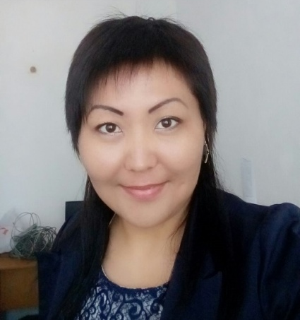
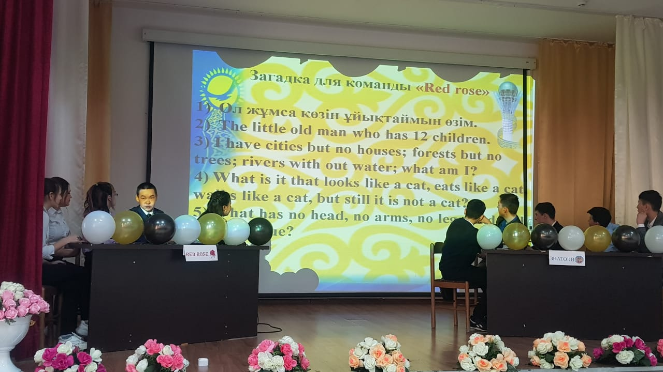
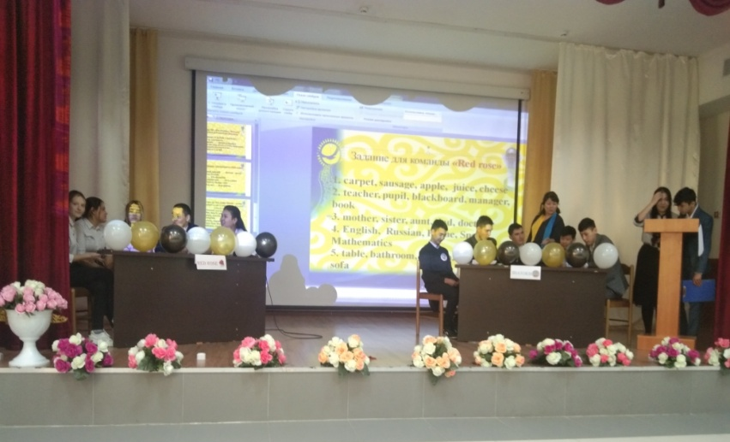
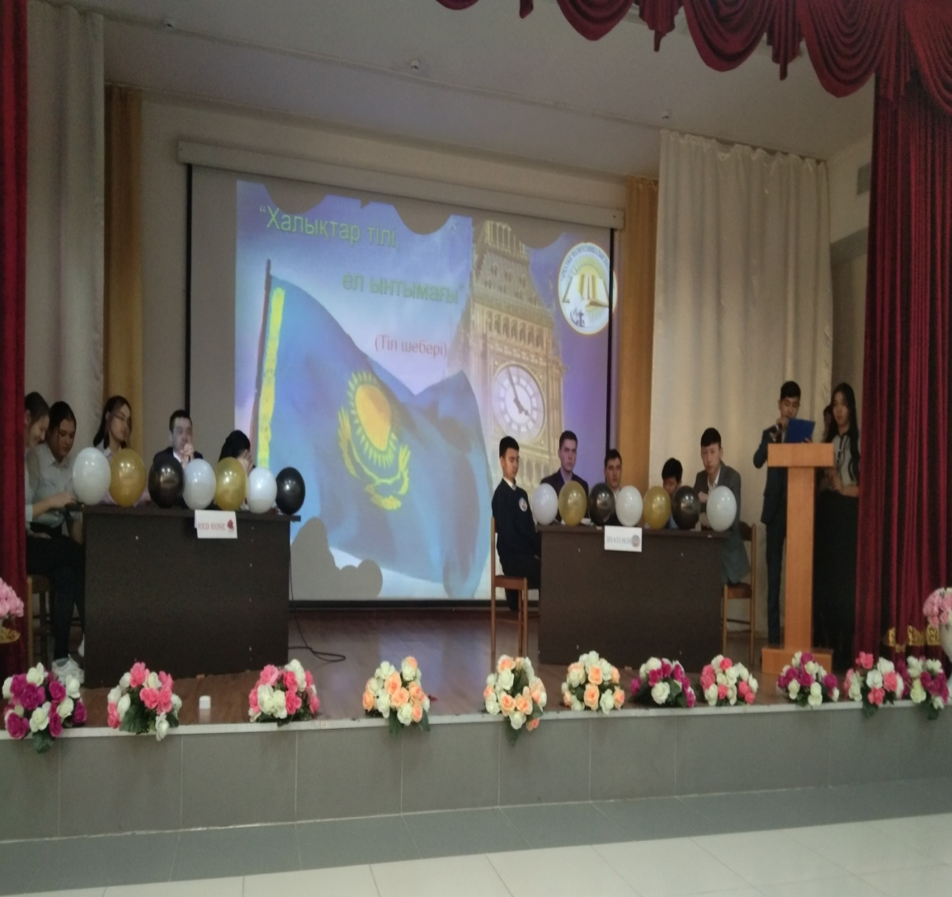
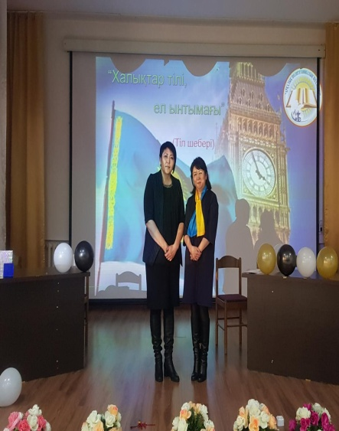
«Халықтар тілі - ел ынтымағы»
Тіл шебері
Ағылшын тілі пәнінің оқытушысы
Каражигитова Д.Т
Орыс тілі және әдебиеті пәнінің оқытушысы
Саламатова А.Қ
24.02.2020 күні ағылшын пәнінің оқытушылары “Халықтар тілі – ел ынтымағы” атты Тіл шебері жарысын өткізді. Іс-шараға 1 курстардан полиглоттар қатысты. Жалпы қатысушылар екі топқа бөлінді. Іс-шараның құрылымы өте жақсы құрылған. 7 турдан тұратын жарыс , білім алушылардың көңілінен шықты. Тіл шеберінде жалпы қызықты тапсырмалар, жұмбақтар, сұрақтар, мақал-мәтелдер үш тілде беріліп отырды. Білім алушылар өздерінің ағылшын тілінен шеберліктерін көрсетті.

Slide 5
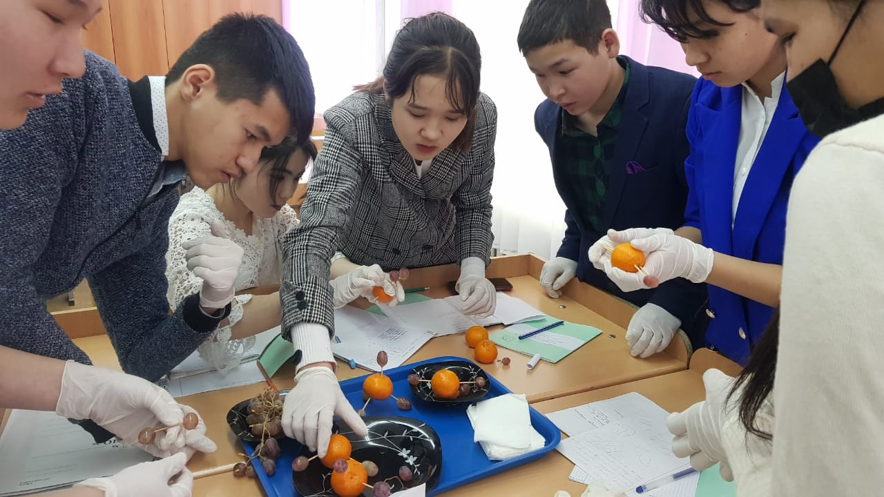
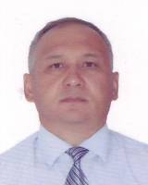
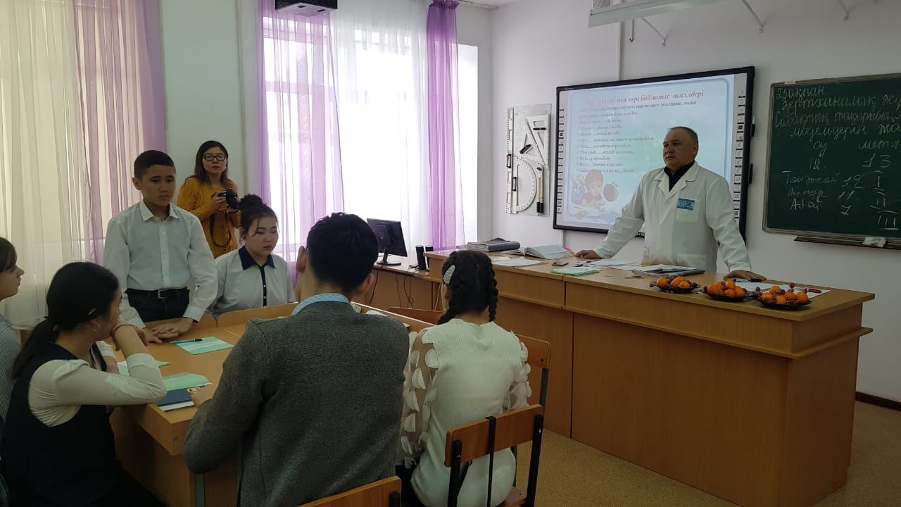
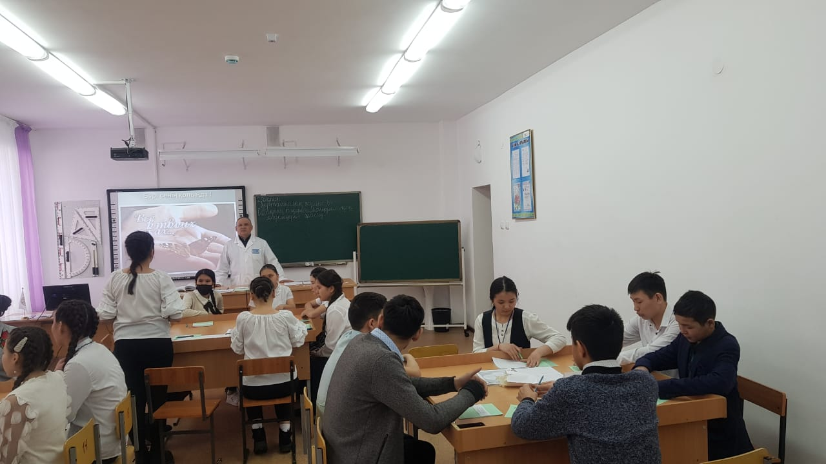
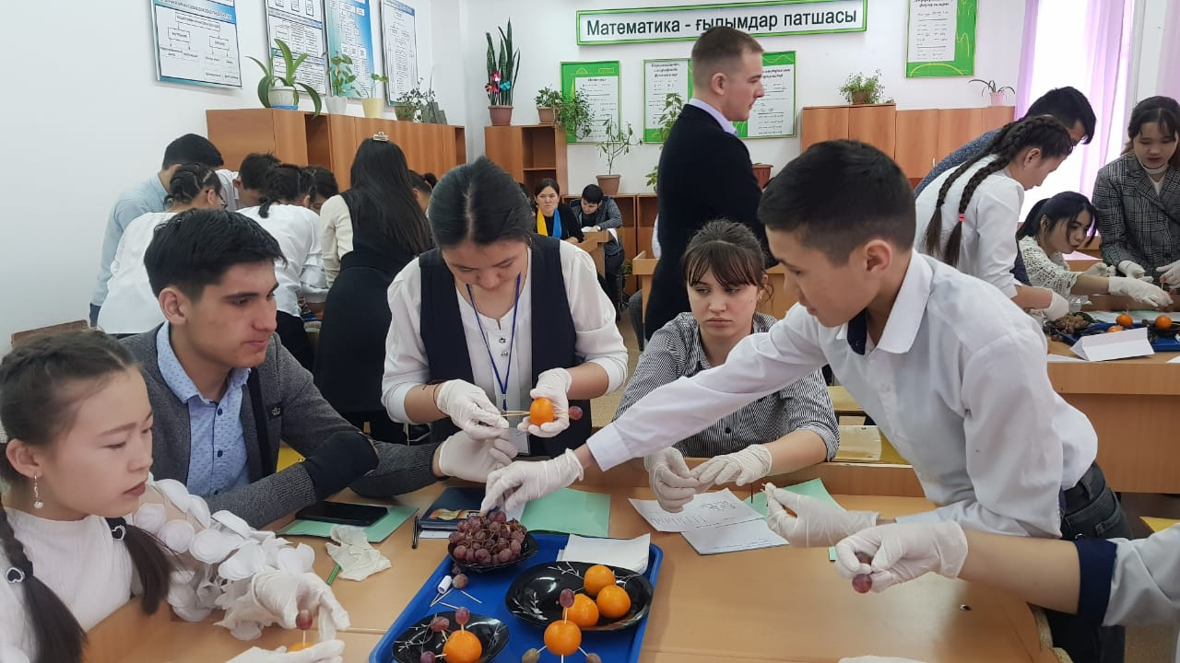
«Молекула модельдерін жасау»
Химия пәнінен ашық зертханалық сабақ
Химия пәнінің оқытушысы:
Тургаев Б.Б
25.02.2020 күні ПК-16 тобында химия пәнінің оқытушысы Тургаев Б.Б “Молекула модельдерін жасау” тықырыбында зертханалық ашық сабақ өткізді. Ашық сабақ өте жақсы өтті. Жалпы топты 3 топқа бөліп, жарыстыра отырып өткізді. Оқытушы өзінің білімджілігін, ісмерлігін көрсетті. Білім алушылар сабаққа өте жақсы қатысып, сабақ қызықты өтті. Сабақта жаңа технологиялық әдістер қолданылды.

Slide 6
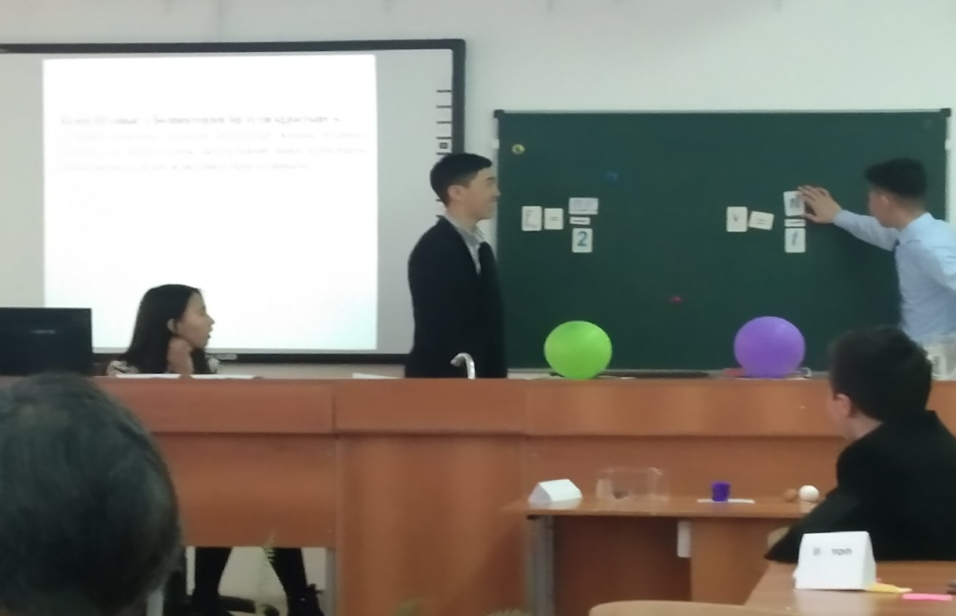
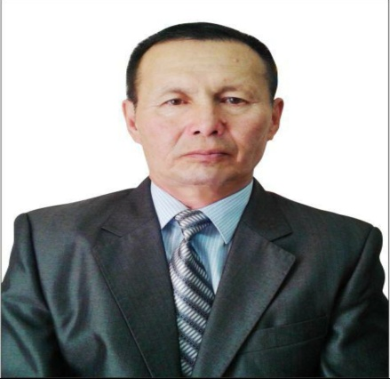
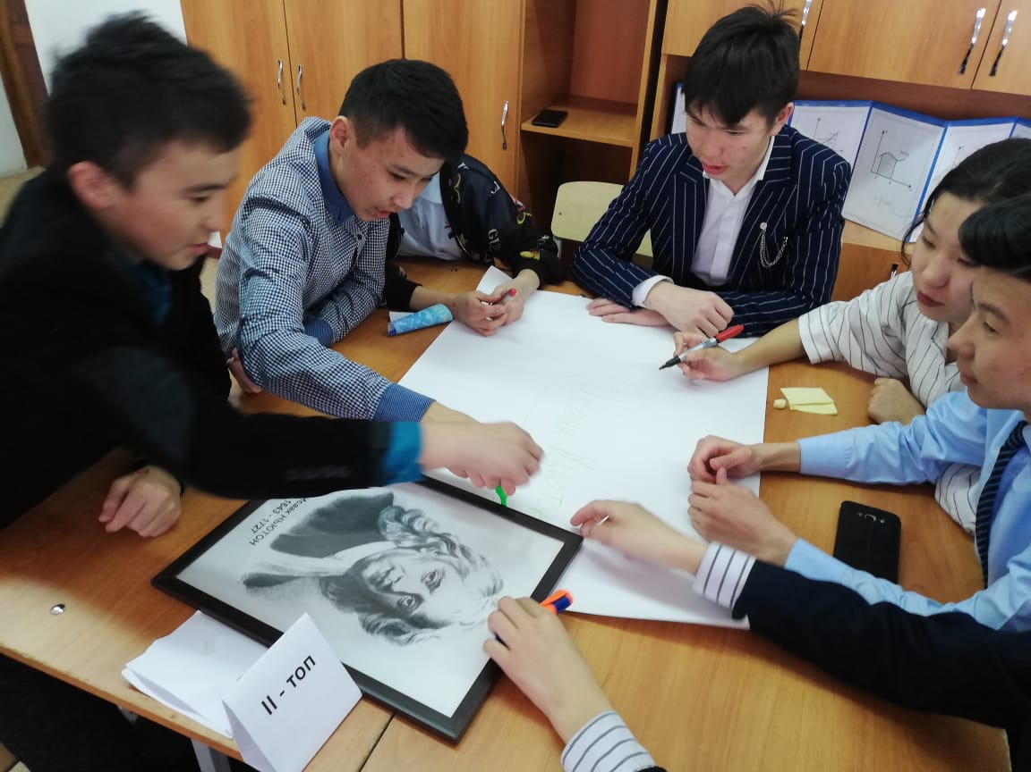
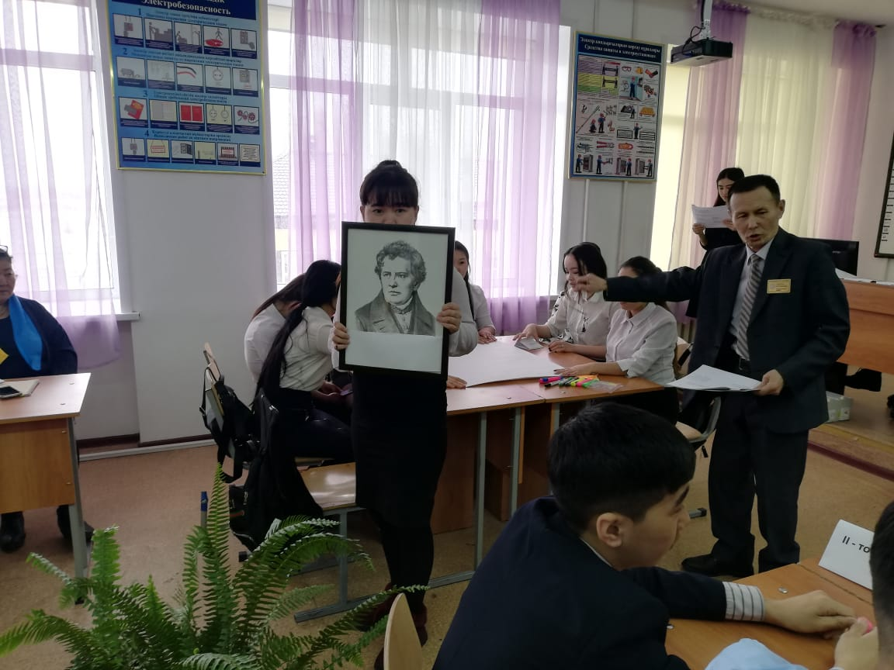
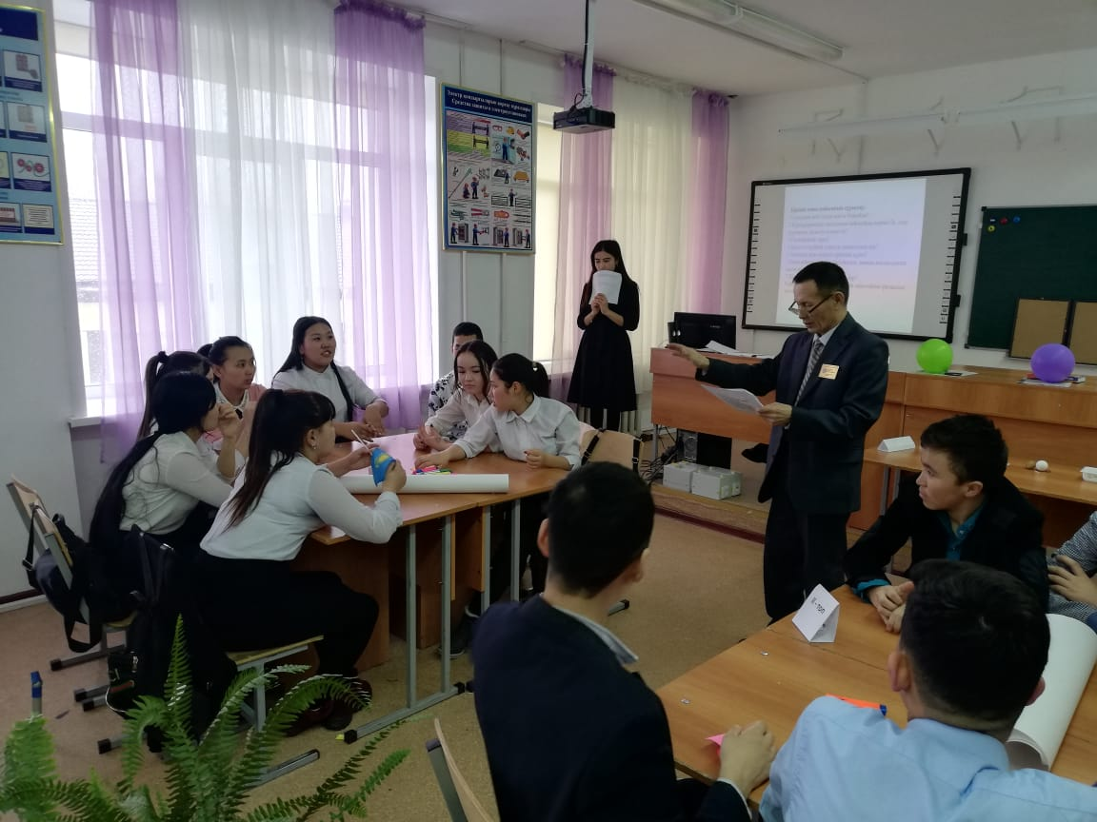
«Физика әлеміне саяхат» сайыс
Физика пәнінің оқытушысы
Шакенов Ж.Н
26.02.2020 күні 26 кабинетте ОП-17, П-11 топтарының қатысуымен Физика пәнінің оқытушысы Шакенов Ж.Н “Физика әлеміне саяхат” атты сайыс сабағын өткізді. Екі топ топқа бөлініп сайысты. Жалпы іс-шара өте қызықты өтті. Білім алушылардың қызығушылығы өте жоғары болды. Сайыс 6-бөлімнен тұрды. Бөлімдер өте қызықты құрастырылған. Білім алушылармен қызықты тапсырмалар көптеп кездесті,сонымен қатар постермен жұмыс болды.

Slide 7
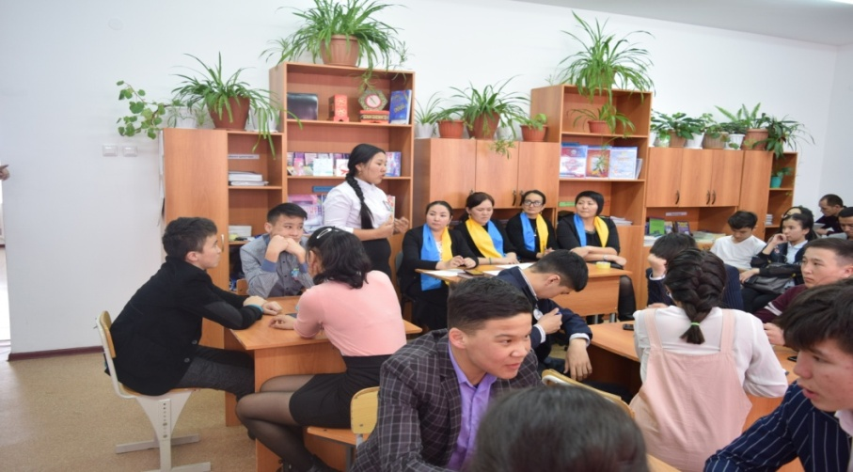
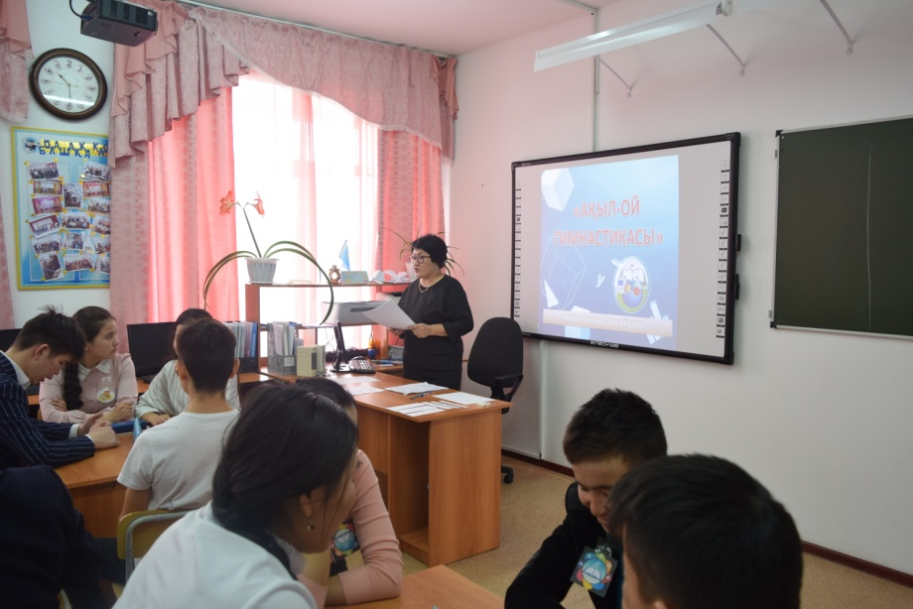
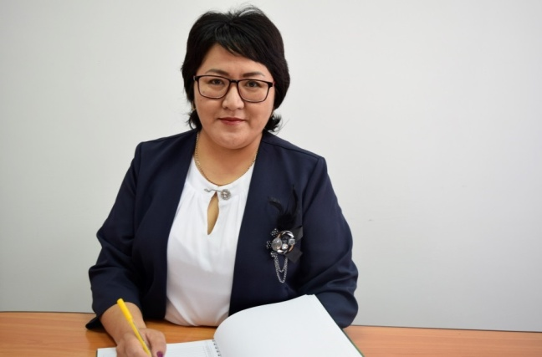
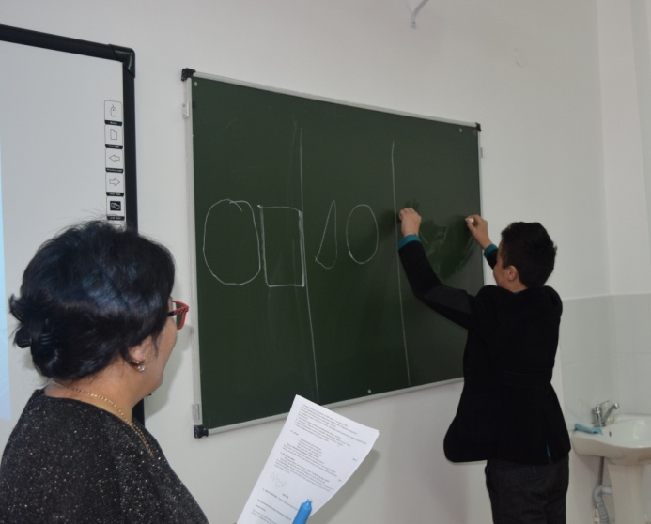
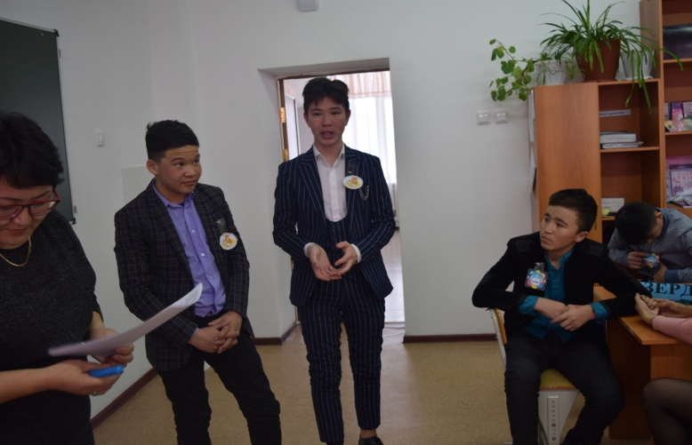
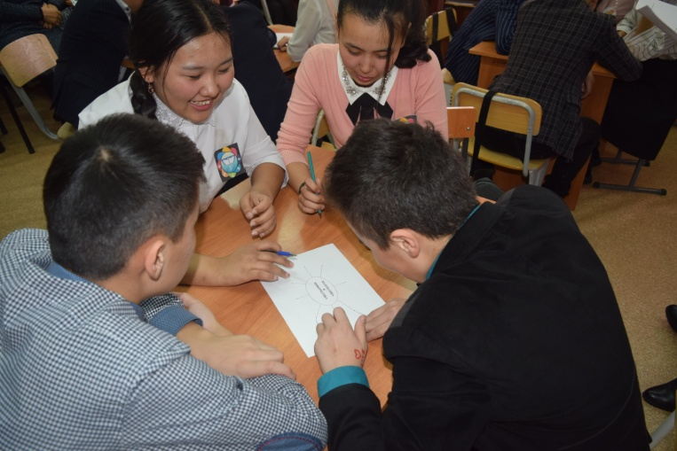
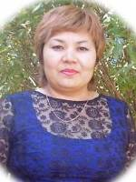
Математика және информатика пәндерінен
Ақыл –ой гимнастикасы
26.02.2020 күні тағы да бір апталықтың жақсы іс-шарасы 1-2 курстар арысында өткен математика және информатика пәндерінен “Ақыл-ой гимнастикасы “ болды. Іс-шараны математика және информатика пәндерінің оқытушылары өткізді. Іс-шараға 1-курстардан осы пәндерді жақсы меңгерген білім алушылар қатысты. Олар 3-топқа бөлініп, қызыққа толы гимнастикалық ойын өтті. Іс-шараның ерекшелігі екі пәнді бір-бірімен жақсы байланыстыра білген. Құрылымы өте жақсы құрылған. 7 кезеңнен тұрған бөлімдерінде есептер, тапсырмалар, қызықты логикалық жұмыстар, интер тақтамаен жұмыс жүргізілді. Білім алушылар қызығушылықпен қатысты.
Математика пәнінің оқытушысы
Еденова И.Е
Информатика пәнінің оқытушысы
Бекеева Д.Х

Slide 8
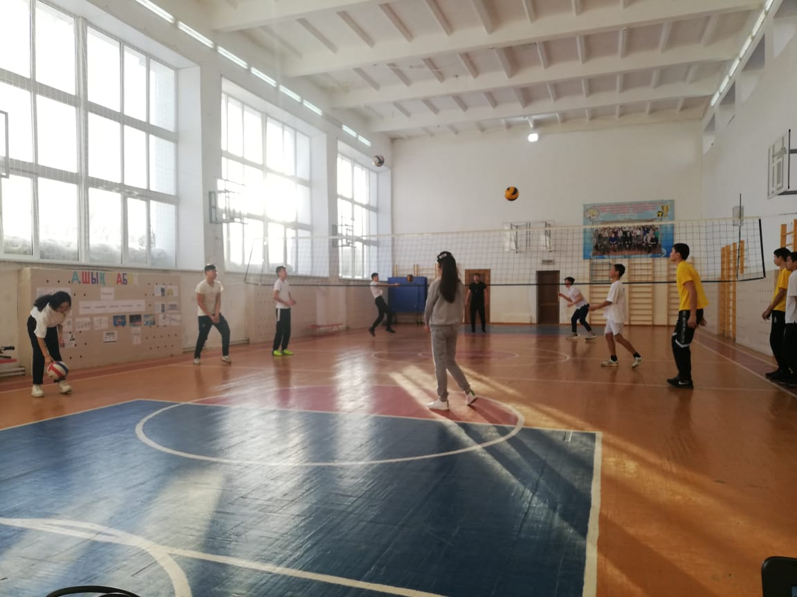
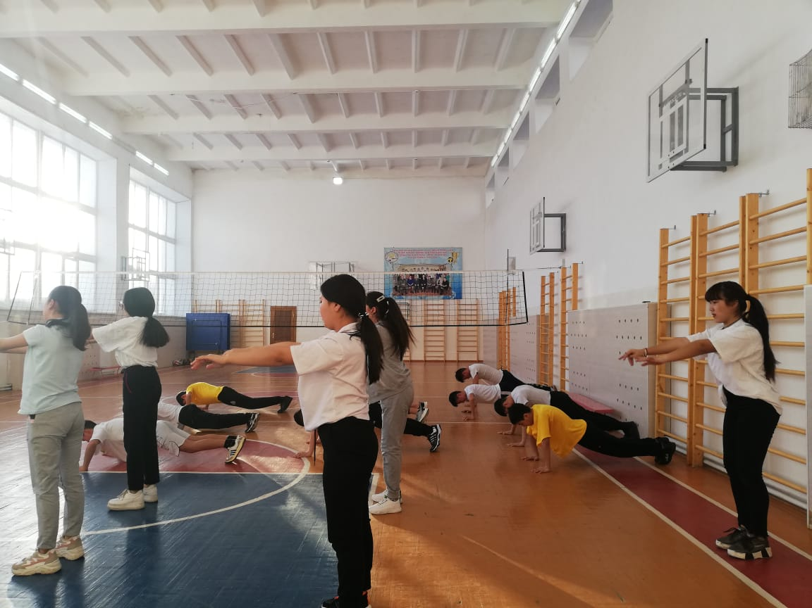
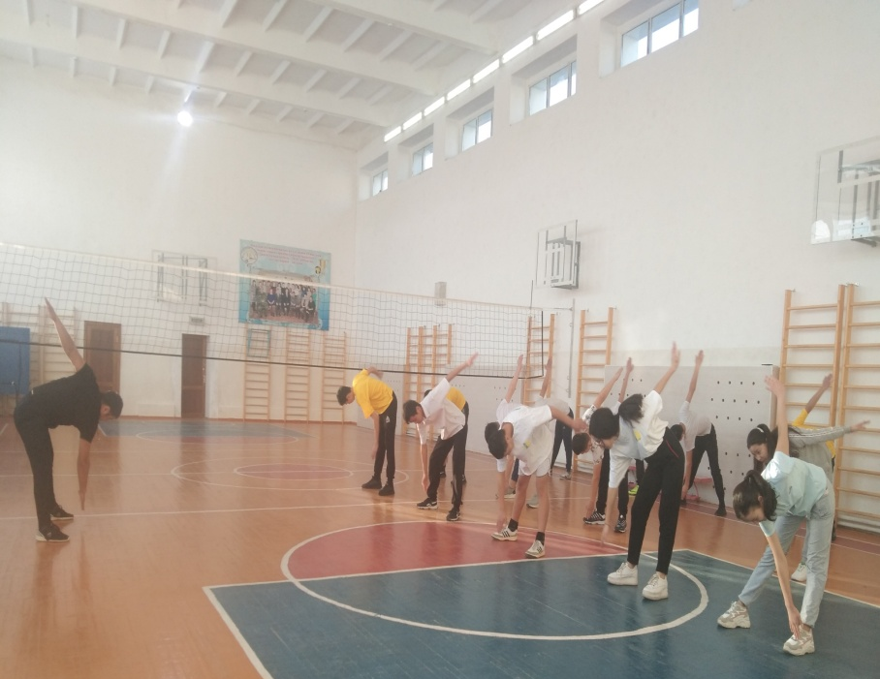
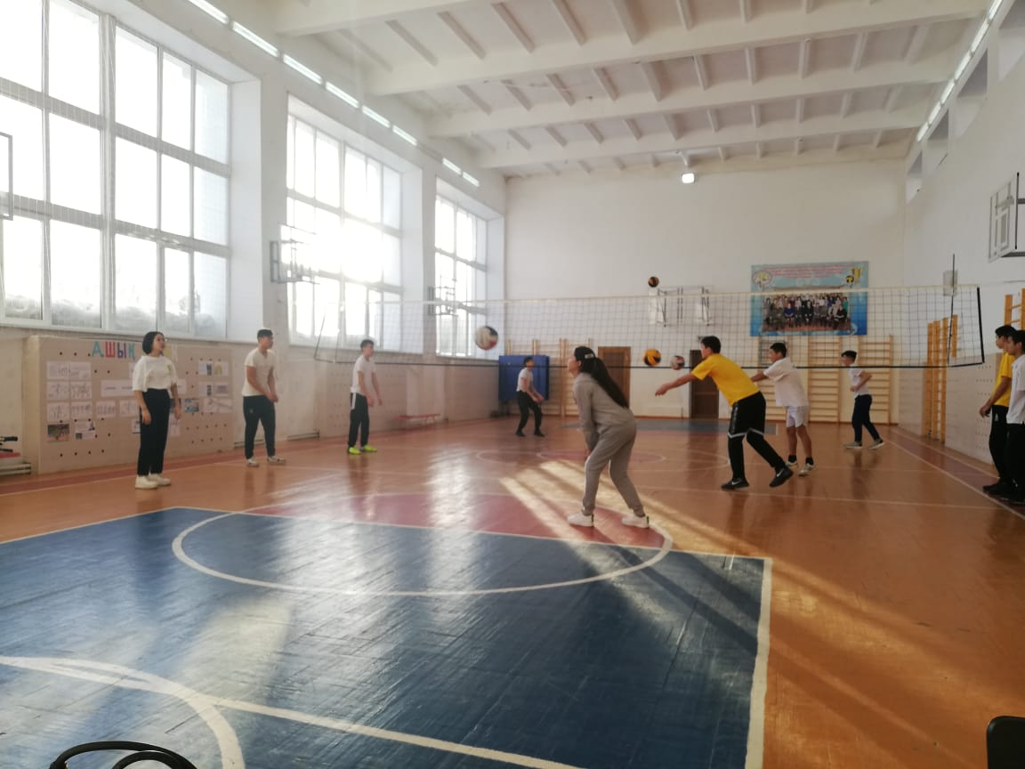
Дене тәрбиесі пәнінен ашық сабақ
«Допты тура төменнен қабылдау жоғарыдан беру»
27.02.2020 күні ОП-17 тобында дене тәрбиесі пәнінің оқытушысы Агибаев Р.М “Допты тура төменнен қабылдау , жоғарыдан беру” тақырыбында ашық сабақө өткізді. Сабақтың кезеңдері өте жақсы құрылған. Білім алушылардың, оқытушының спорттық киімдері талапқа сай. Жаттығу жұмыстары өте қызықты. Білім алушылар өте жақсы меңгерген. Оқытушы өзінің шеберлігін көрсетті. Волейбол ойынының тарихына тоқталып, ойынның барысынан көрнекіліктер арқылы түсіндіріп, сабақты қызықтыра білді. Негізгі бөлімінде де ойын технологиясын ер балалар мен қыз балаларды бөле отырып, көрсетіп,ойнатып, өте жақсы өткізді.

Slide 9
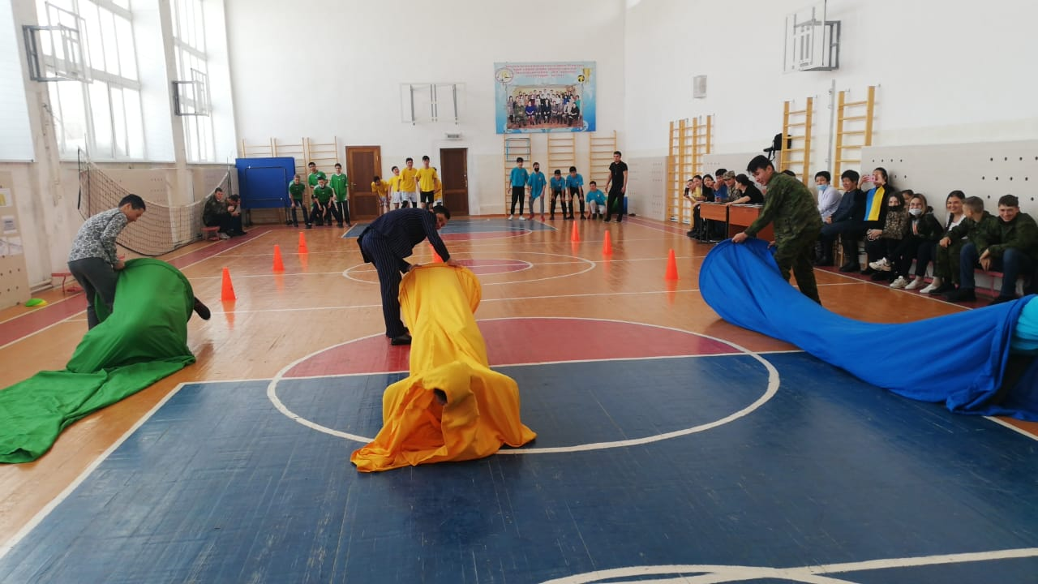
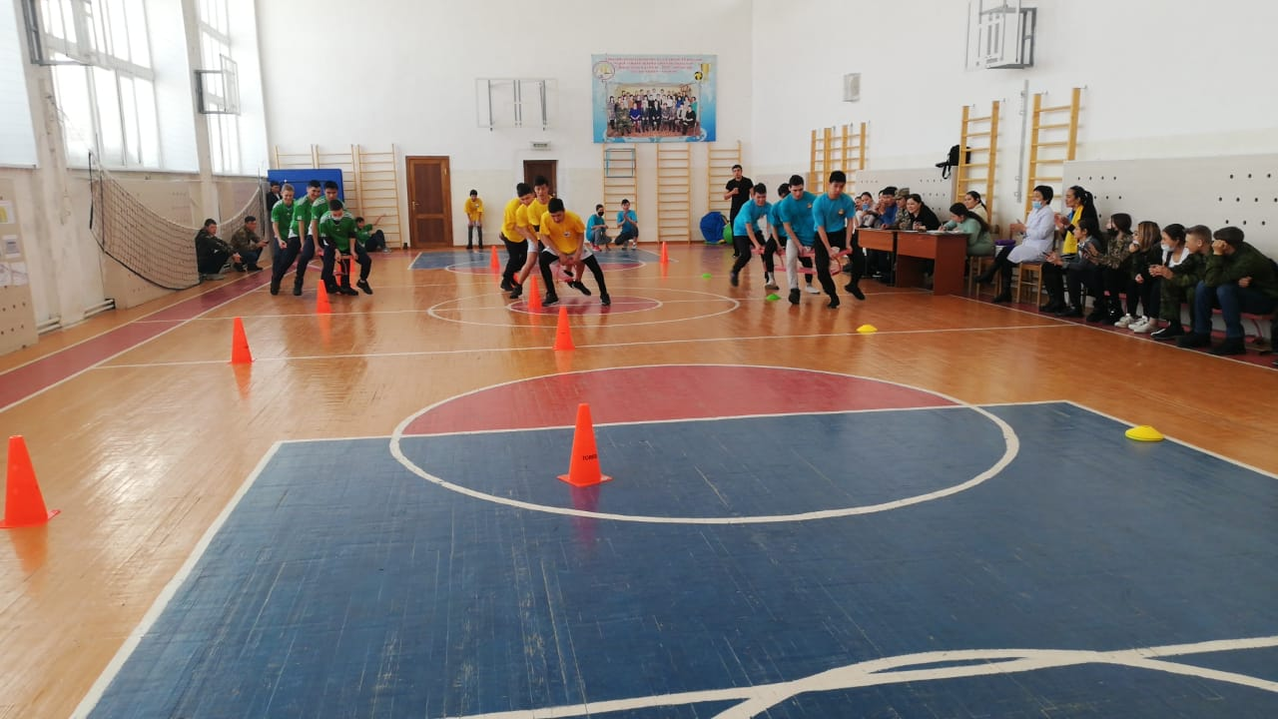
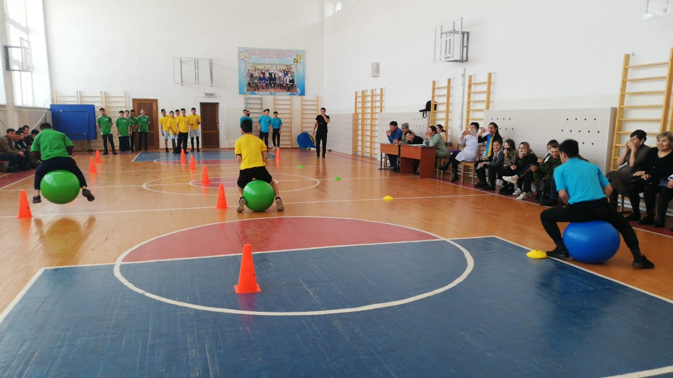
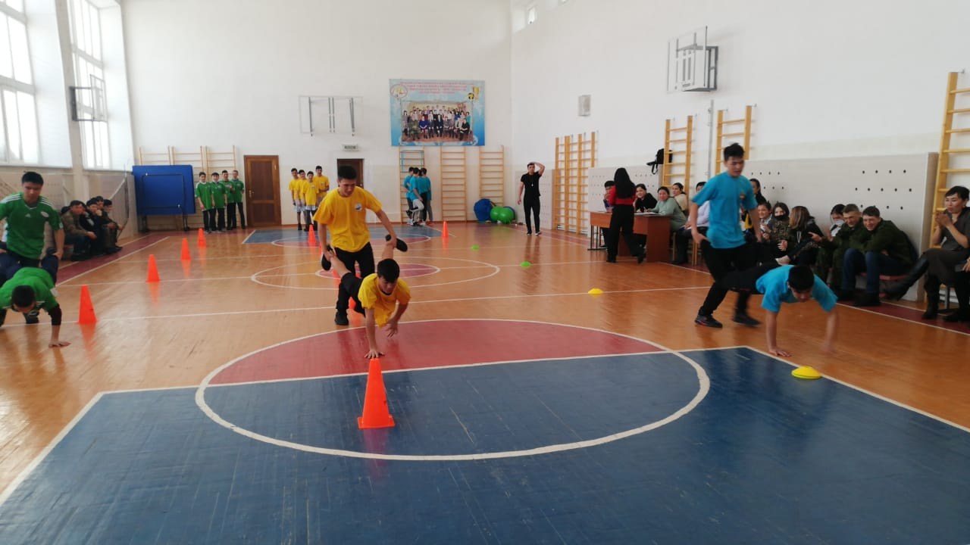
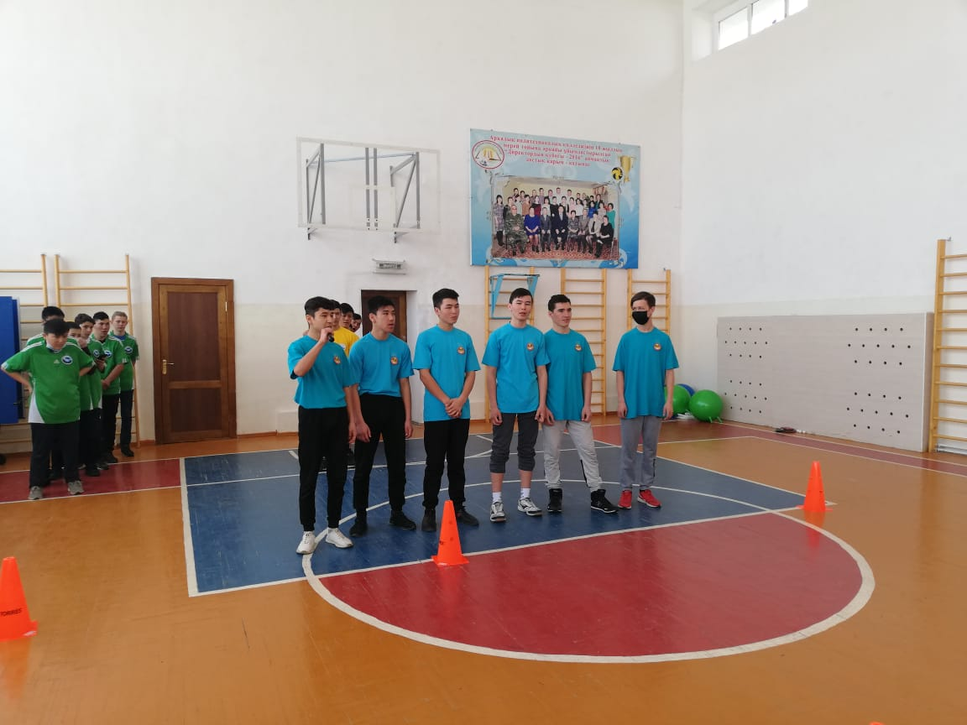
«Кім мықты»
Ер балалар арасында көңілді мәре ойыны
27.02.2020 күні 1 курс топтарының ер балалары арасында дене тәрбиесі пәнінің оқытушылары ұйымдасып, “Кім мықты” атты көңілді мәре ойының өткізді. Жалпы 1-курстардан 3 топтың ер балалары қатысты. Олар: Э-11, ТО-11, ЭМ-12 топтары . Көңілді мәре жалпы 7 бөлімнен тұрды. Әр бөлім бірінен бірі өтетін қызықты тапсырмаға толы жарыстан тұрды. Мысалы, туннел, қырықаяқтар, теннисшілер бөлімдері қатысушыларға да, көрермендерге де қызықты болды. Жарыстың қорытындысы бойынша Э-11 т обының “Чемпион” командасы жеңіске жетіп, топтар марапатталды. Жалпы іс-шара қызыққа толы болды.

Slide 10
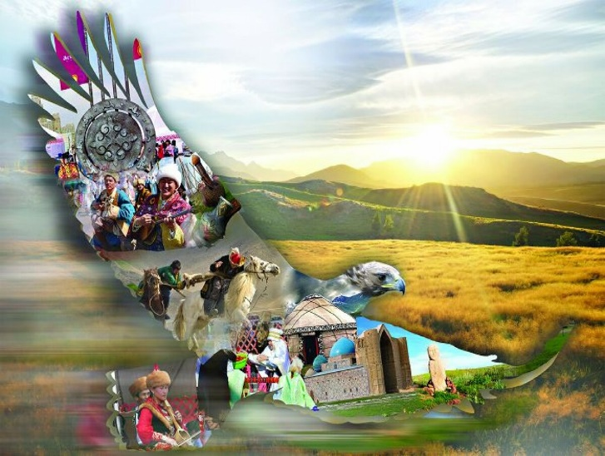
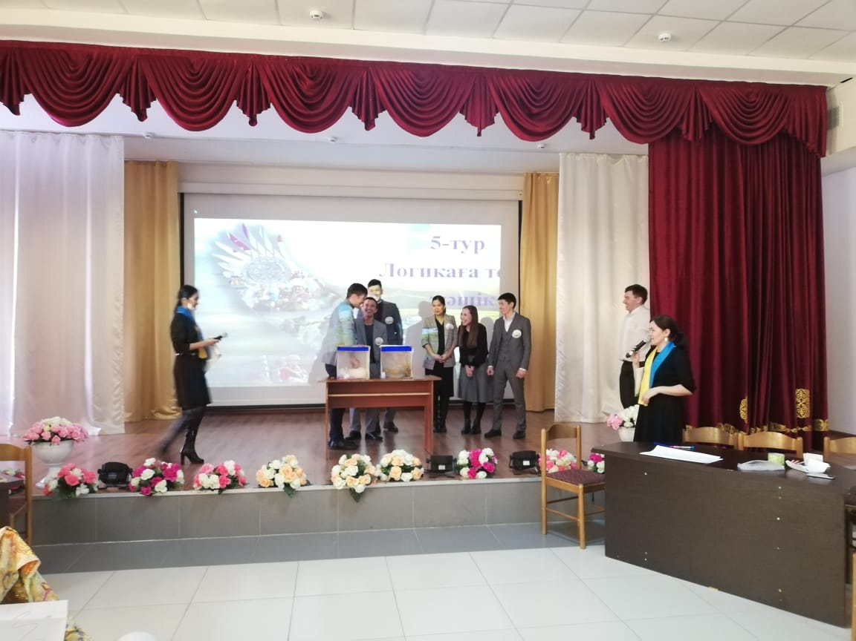
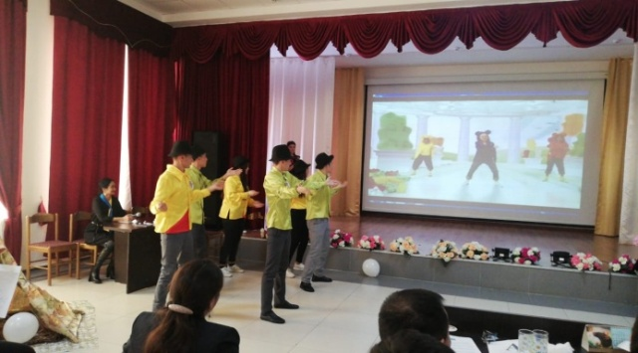
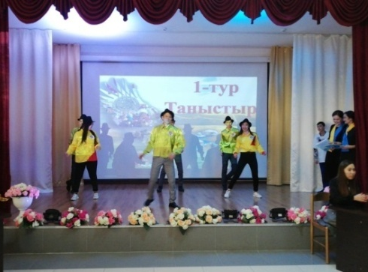
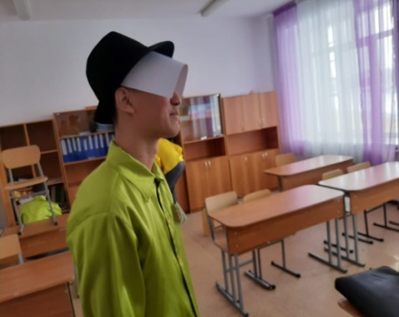
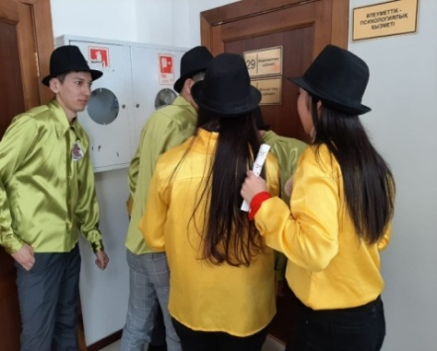
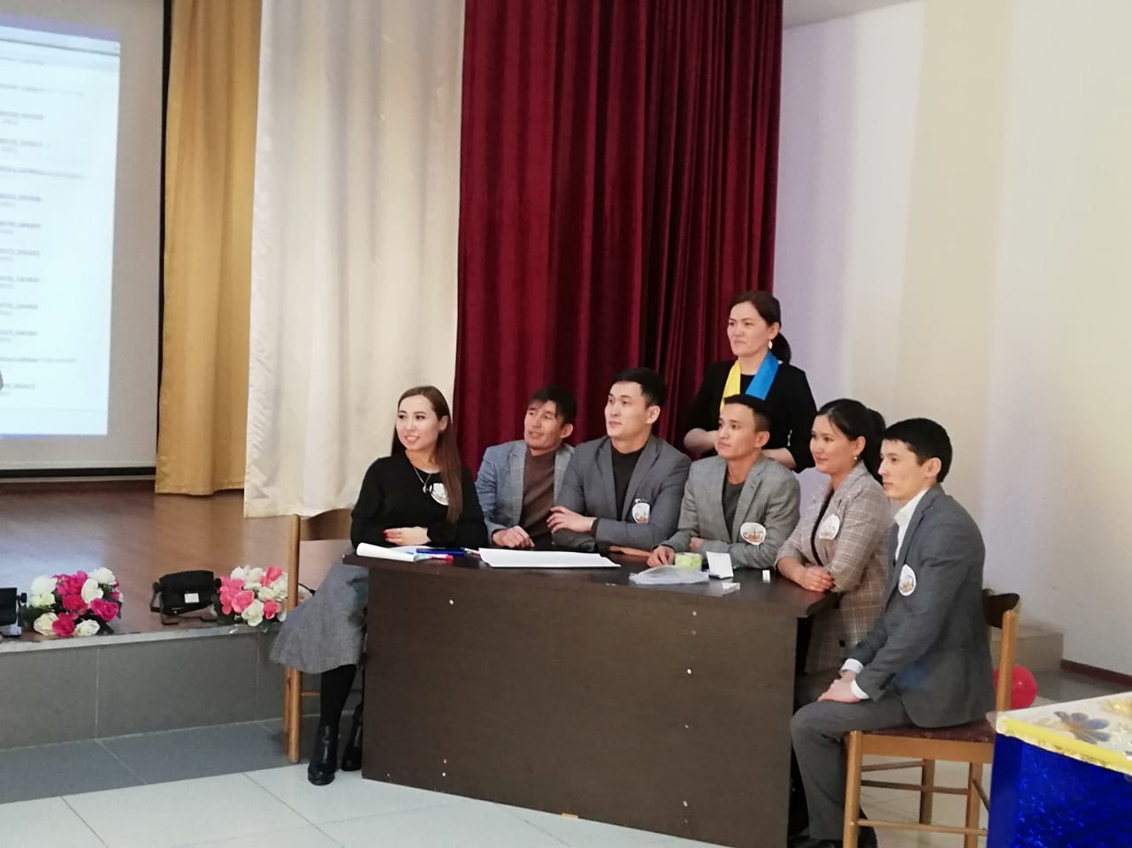
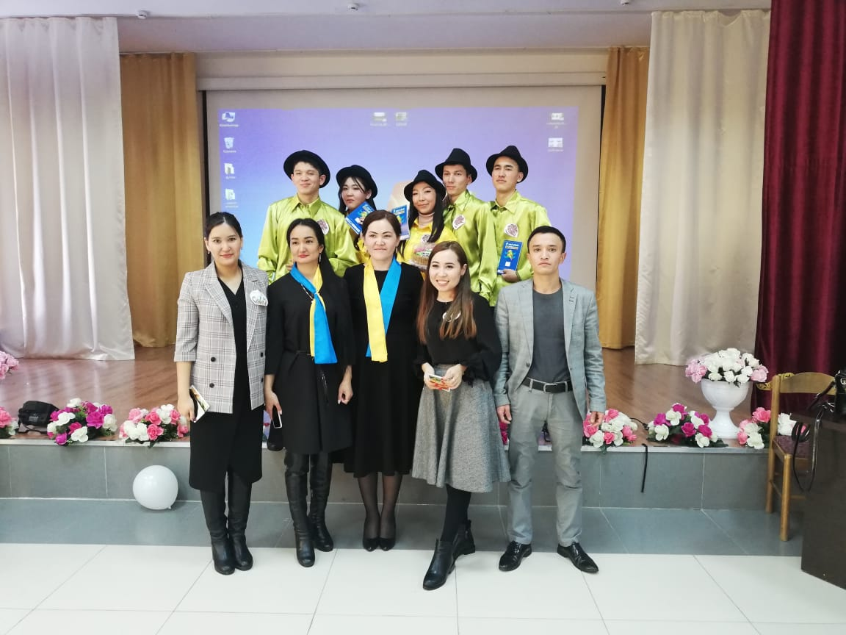
Жас оқытушылар мен білім алушылардың арасында квест ойыны
Тарих және қоғамдық пәндер оқытушылары
Әдемі Бисенгалиева және Эльмира Токаева
«Ұлы дала тарихына саяхат»
27.02.2020 күні өте қызықты КВЕСТ ойыны өтті. Жалпы ойынға екі команда қатысты. Бірі колледждің жас оқытушылары, екінші белсенді білім алушылар болды. Квесттің құрылымы өте жақсы құрылған. Жалпы 7 бөлімнен тұрды. Таныстыруға екі топта өте жақсы дайындалып келген. Өздерінг қызықты түрде таныстыра білді. Кезеңдер қызыққа толы. Мысалы, фотосуретпен жұмыс ондағы ортақ суретті залдан іздеп табу, агенттер, әріптерден құралған қызықты сөз құрау, қорқынышқа толы жәшіктен логикалық сұрақ алу, сол сұрақтың жауабын жұмбақ кабинеттен қолмен ұстамай белгіленген уақытта әділ-қазыларға жеткізу, көшпенділер үйін берілген заттардан құрып шығу т.б қызықты тапсырмалардан тұрған квест ойыны білім алушылардың да, оқытушылардың көңілінен шықты.

Slide 11
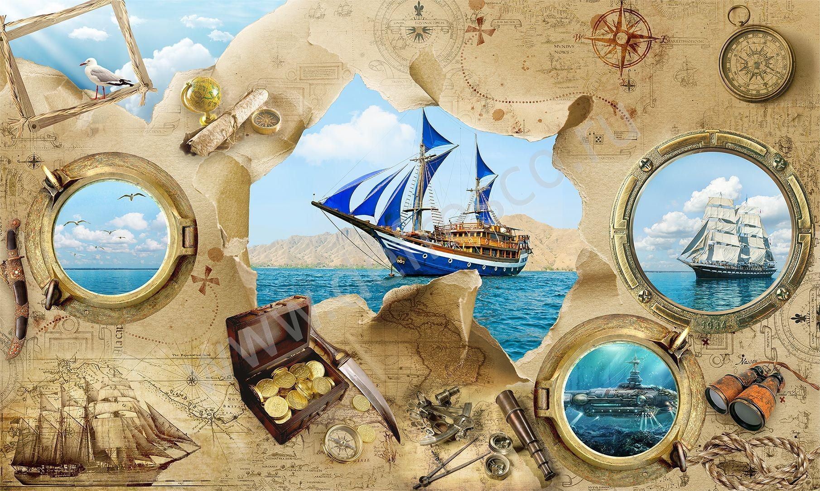
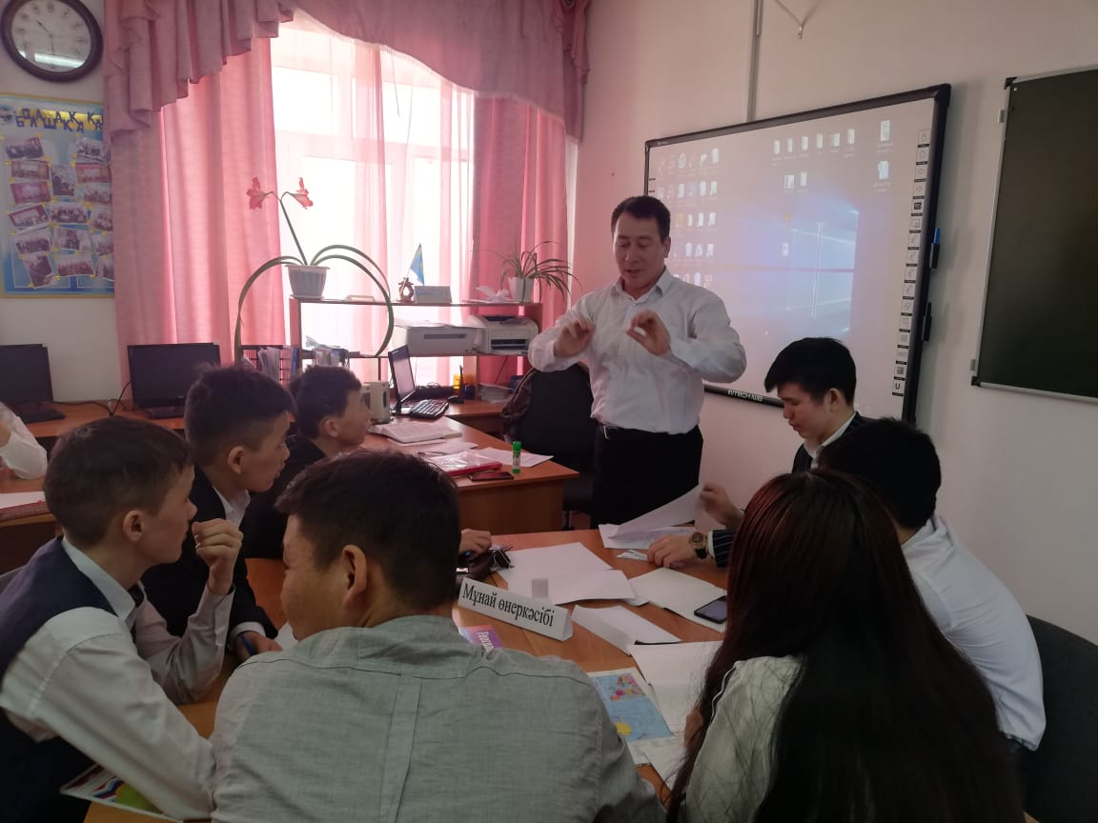
«Дүние жүзілік шаруашылық»
География пәнінен ашық сабақ
География пәнінің оқытушысы
Жұман А.А
28.02.2020 күні ОП-17 тобында география пәнінің оқытушысы Жұман А.А география пәнінен “Дүниежүзілік шаруашылық” атты ашық сабақ өткізді. Сабақта топқа бөлу әдәсән қолданды. Топтарды жарыстыру мақсатында әр түрлі тапсырмалардан тұратын сабақтың құрылымы өте жақсы жасалған. Оқытушы өзінің білімділігін, ісмерлігін көрсетті. Тақырыпты өте жақсы, қызықты түсіндірді. Жаңа технологиялық әдістер көптеп пайдаланылды. Білім алушыларға логикалық, әр түрлі деңгейде тапсырмалар берілді. Сабақта кескін картамен жұмыс өте жақсы жасалды.

Slide 12
«Асыл сөзді іздесең Абайды оқы»
Абай Құнанбаевтың 175 жылдығына арналған колледжішілік байқау
Қазақ тілі және әдебиеті пәнінің оқытушылары
Жиенбаева С.А, Балмашева Б.К
28.02.2020 күні апталықтың бір ерекшелігі болып табылатын Абай атамыздың 175 жылдығына арналған үлкен іс-шара “Асыл сөзді іздесең Абайды оқы” атты колледжішілік байқау болды. Байқауды Қазақ тілі мен әдебиеті пәнінің оқытушылары және «Art_team» АРК Жастар ісі жөніндегі комитеті бірігіп өткізді. Байқауға барлық топтардан Абайды сүйіп оқитын білім алушылар қатысты. Іс –шара колледж мәжіліс залында ауқымды түрде өтті. Байқауға Арқалық қалалықө тілдер бөлімінен әдіскерлер және №2 облыстық әмбебап кітапханасының қызметкерлері келіп қатысты. Абай атамызға арналған үлкен көрме жасалды. Байқауға қатысқан қатысушылар өте жақсы дайындықпен келіп, өздерін жоғары деңгейде көрсетті. Соның ішінде озық шыққан Ф-21 тобының білім алушысы Өмірзақ Эльмира жеңіске жетті. Байқау жалпы 3 бөлімнен тұрды. Бірінші ақынымыздың өмірбаянынан сұрақтар қойылды. Екінші Абай атымыздың өлеңдерін жатқа оқу. Үшінші ақынның қара сөздері жатқа айтылды. Іс-шараның ерекшелігі Абай атамызға арналған қойылым болды. Сонымен қатар, әндері орындалды. Жалпы іс-шара өте жоғары деңгейде өтті.

